Slide 1

XÂY DỰNG WEBSITE PHONE STORE ONLINE
BÁO CÁO ĐỒ ÁN
Hướng Dẫn : Lê Đức Anh
Thực hiện : Nguyễn Văn Đáng
Đà Nẵng, tháng 07 / 2020

Slide 2
Nội dung
Giới thiệu
Giải pháp
Phân tích hệ thống
Chức năng
Demo chương trình
Kết luận và mở rộng
Tháng 07/2020
Website Phone store

Slide 3

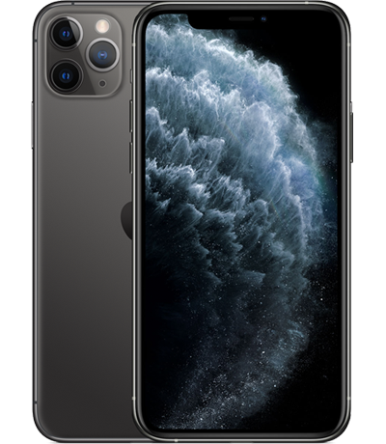
Giới thiệu

Slide 4



Giải Pháp
Website(Spring Framework)
Netbean
Cơ sở dữ liệu MySQL
Notes:
Gõ nội dung sẽ nói bằng miệng

Slide 5


Slide 6
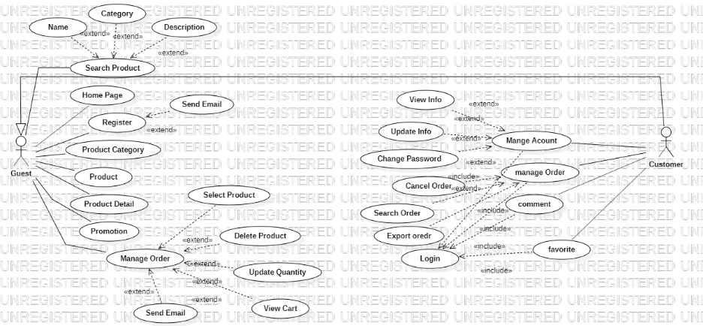
Phân tích thiết kế hệ thống
Sơ đồ Usecase

Slide 7
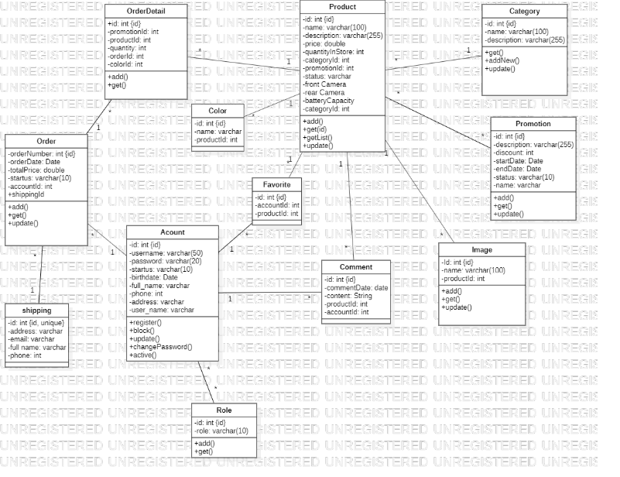
Phân tích thiết kế hệ thống
Sơ đồ Diagram

Slide 8
Chức Năng
1. Guest
Tìm kiếm sản phẩm
Thêm giỏ hàng
Xem và cập nhật giỏ hàng
Đặt hàng
2. Customer
Đăng nhập
Đăng ký
Cập nhật thông tin
Vote
comment
Xem lịch sử đặt hàng
Tìm kiếm lịch sử đặt hàng
Export order

Slide 9
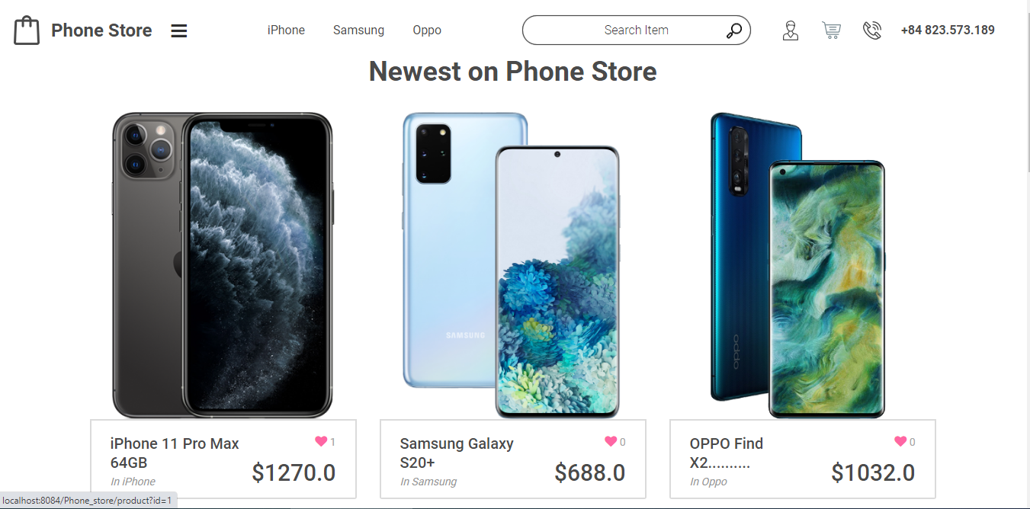
Demo chương trình

Slide 10
Kết luận & Mở rộng
Kết luận
Các chức năng cơ bản đã hoàn thành
Cho đặt hàng online
Hướng phát triển
Thanh toán online
Chương trình được sử dụng rộng rãi ở các cửa hàng
Giao diện thân thiện dễ sử dụng

Slide 11
CẢM ƠN QUÝ THẦY CÔ VÀ CÁC BẠN QUAN TÂM THEO DÕI

